Slide 1
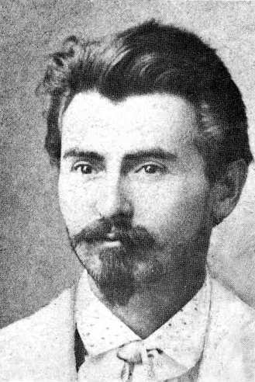
Кричевський Василь Григорович
Підготувала:
Учениця 10 класу
СЗШ № 37
м. Дніпропетровська Шуміліна Олександра

Slide 2
Зміст
Василь Григорович Кричевський.
Біографічні відомості.
Творчий набуток.
Вшанування пам’яті.

Slide 3
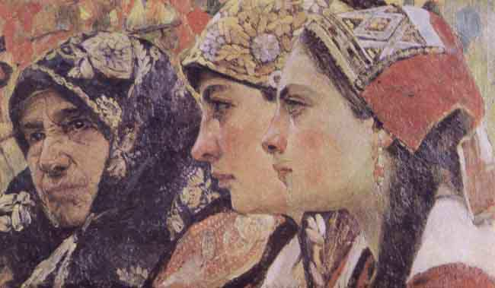
Василь Григорович Кричевський
(31 грудня 1872 — 15 листопада 1952)
Український маляр, архітектор, графік. Представником ліричного «українського імпресіонізму»
Три віки.
1913

Slide 4
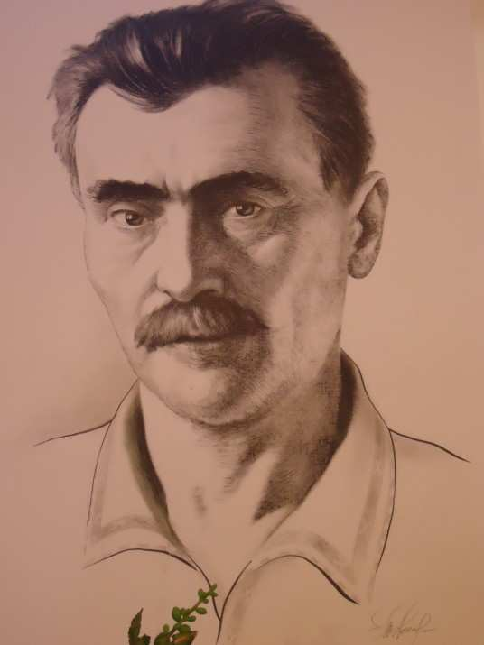
Біографічні відомості
Народився 1873 року в селі Ворожба на Слобожанщині.
Навчався в місті Харкові в залізнично-технічному училищі.
По закінченні був помічником міського архітектора.

Slide 5
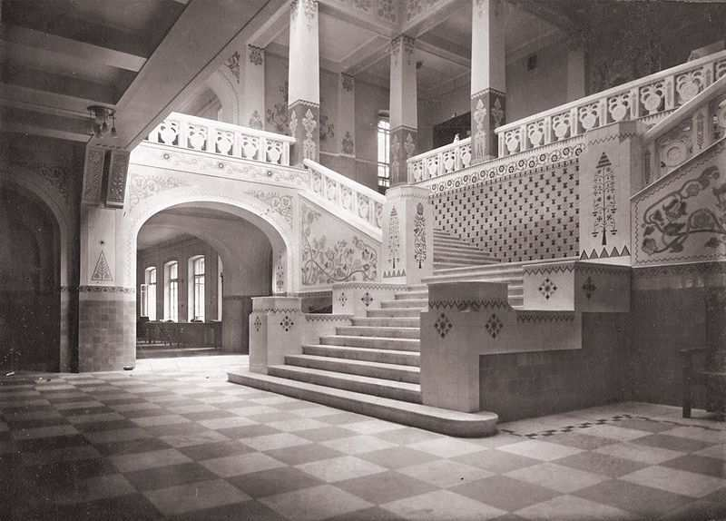
1903 року одержав першу нагороду на конкурсі будинку Полтавського Земства, який був побудований за його планами і став зразком нового архітектурного стилю (Український архітектурний модерн)
Будинок Полтавського губернського земства. Вестибюль першого поверху.

Slide 6
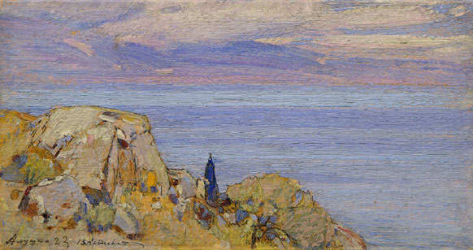
За української влади він був обраний першим ректором Державної Академії Мистецтва в Києві, а пізніше був професором Архітектурного Інституту і Мистецького Інституту в Києві, який большевицька адміністрація переорганізувала з Державної Академії Мистецтва.

Slide 7
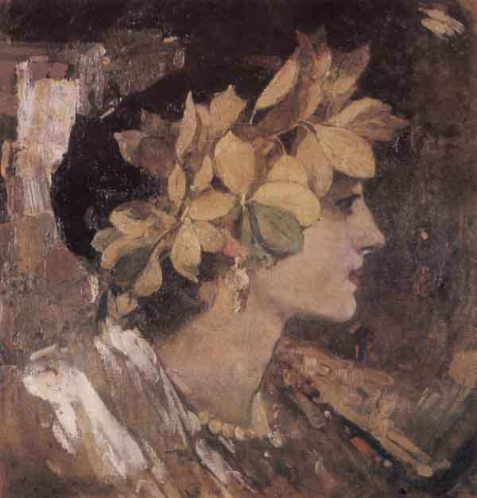
Києві була влаштована велика індивідуальна виставка його праць, яка мала 1055 експонатів.
Беатріче 1903

Slide 8
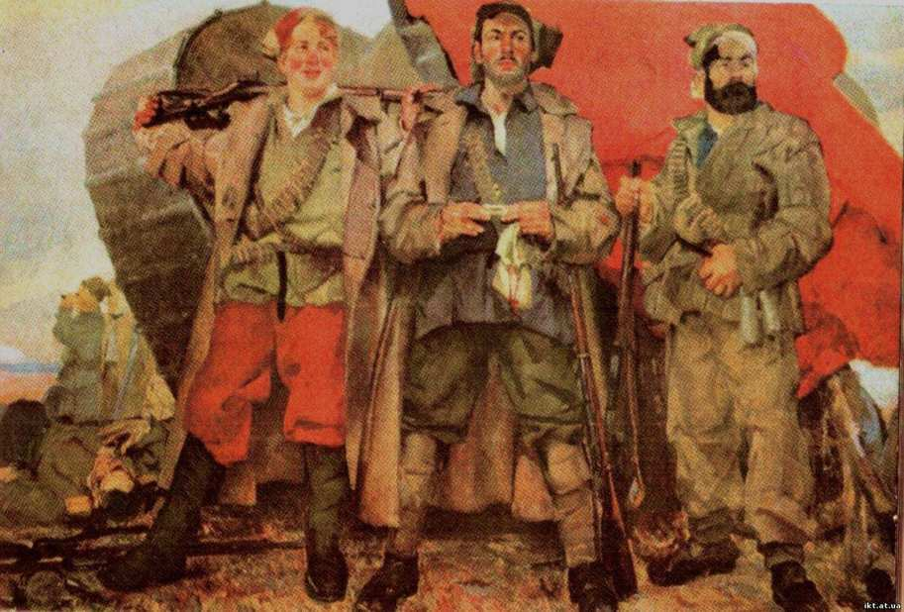
Протягом довгих років збирав предмети української народньої творчости і, будучи тонким знавцем української етнографії, зумів скомплектувати одну з найбагатших колекцій того типу в Україні. На жаль, збірка Василя Кричевського, що містилася в будинку Миколи Грушевського, згоріла під час артилерійського обстрілу більшовиками у 1918 році.

Slide 9
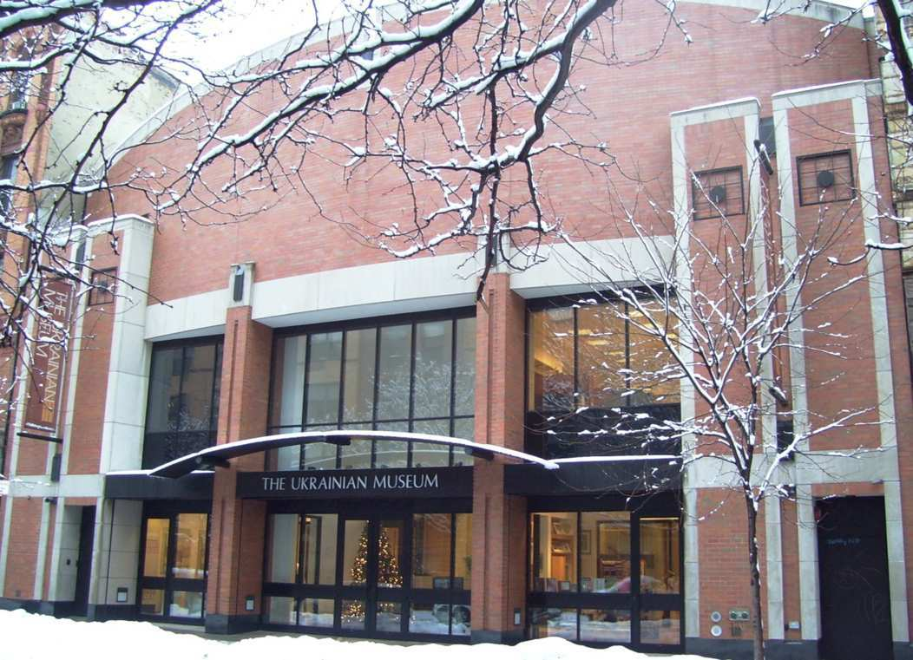
Творчий набуток
Частина робіт художника перебуває за кордоном, найбільша в Українському музеї Нью-Йорку. Зокрема близько 40 творів знаходяться в колекції Харківського художнього музею.

Slide 10
Великий Український герб УНР за проектом В. Кричевського
Велика державна печатка УНР.
22 березня 1918 р. Центральна Рада затвердила проекти В. Кричевського, зокрема, герб, розроблений ним на основі Володимирового Тризуба.

Slide 11
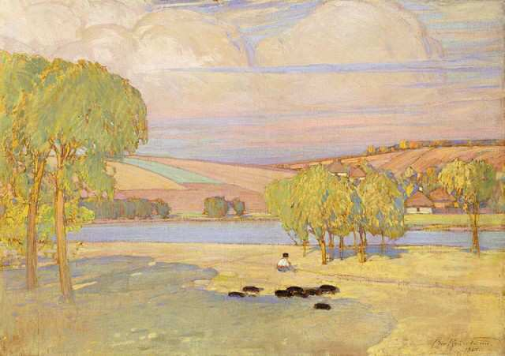
Василь Кричевський був фактично першим українським митцем, що розпочав працювати в кіно на студії в місті Одеса. Він узяв участь як художник в створенні фільмів.
Після вимушеної еміграції митця за кордони СРСР, більшість кінострічок була знищена радянською цензурою. Відомості про працю Кричевського зберігає музей кіностудії в Одесі.

Slide 12
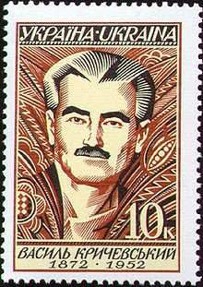
Вшанування пам’яті
Меморіальна дошка Кричевському відкрита в Харкові на будинку радіотехнічного технікуму. 21 серпня 2008 р. Василь Григорович є розроблювачем ескізів ліпнини, які прикрашають будинки міста дотепер.
У 1974 р. в Нью-Йорку надрукована книга про Василя Кричевського «Життя й робота» (автор Вадим Павловський).

Slide 13
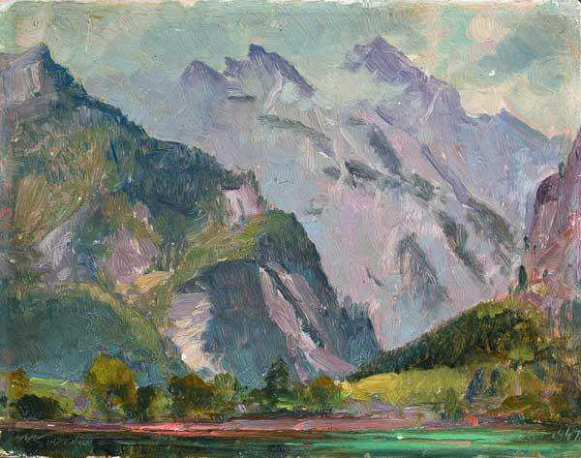
Дякую за увагу!

